Slide 1

ESTUDO METÓDICO
O EVANGELHO SEGUNDO O ESPIRITISMO
CAPÍTULO IX
BEM-AVENTURADOS OS QUE SÃO BRANDOS E PACÍFICOS
A AFABILIDADE
E A DOÇURA

Slide 2

A BENEVOLÊNCIA
PRODUZ A AFABILIDADE E A DOÇURA.
MENSAGEM DE LÁZARO - PARIS, 1861
É FRUTO DO AMOR AO PRÓXIMO.

Slide 3
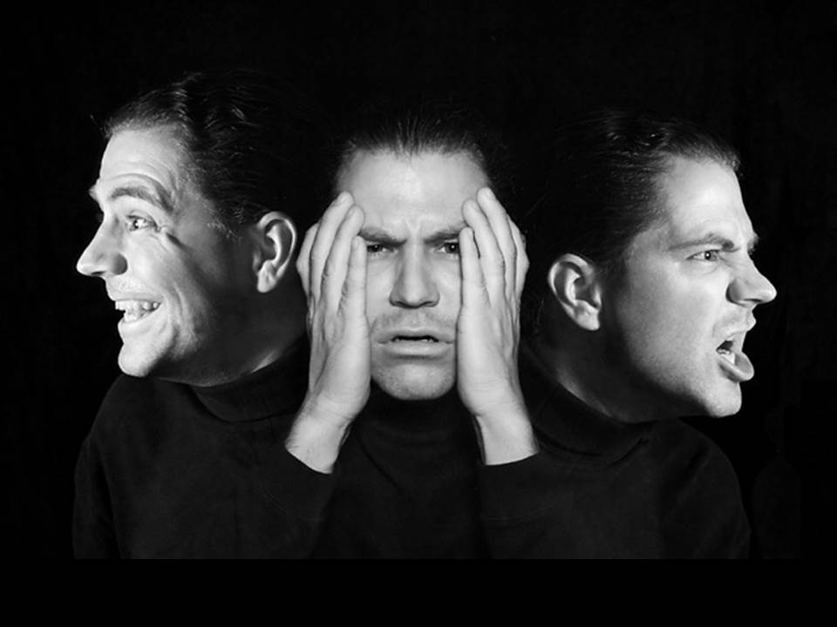
APARÊNCIAS
FALSA
REAL
FALSO SORRISO
FALSA EDUCAÇÃO

Slide 4
APARÊNCIAS
REAL
HIPOCRISIA
VENENO NO CORAÇÃO
MÁSCARA EXTERIOR

Slide 5

COMPORTAMENTO NO LAR
DENTRO
DO LAR:
FORA DO LAR:
SEM AUTORITARISMO
BENIGNA(O)
EDUCADA(O)
DÉSPOTA
ORGULHOSA(O)
TIRANA(O)

Slide 6
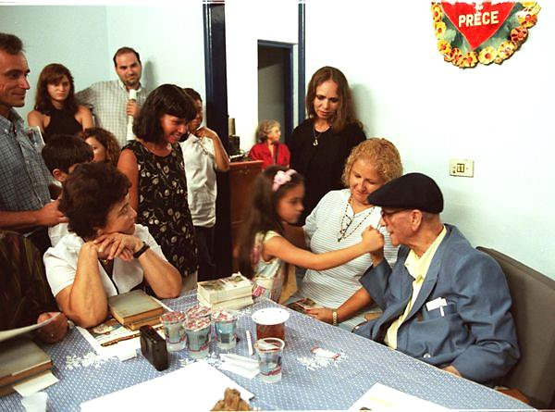
A VIRTUDE AUTÊNTICA
É O MESMO, EM SOCIEDADE COMO
NA INTIMIDADE.
AQUELE CUJA AFABILIDADE E DOÇURA
NÃO SÃO FINGIDAS, NUNCA SE DESMENTE.

Slide 7

NÃO BASTA:
O CORAÇÃO, DE ALGUM MODO, TEM QUE
ESTAR ASSOCIADO, SENÃO, SÓ HÁ HIPOCRISIA.
QUE DOS LÁBIOS MANEM LEITE E MEL:

Slide 8

O VIRTUOSO
SABE QUE SE, PELAS APARÊNCIAS,
SE CONSEGUE ENGANAR OS HOMENS,
A DEUS NINGUÉM ENGANA.

Slide 9

REFLEXÕES
IDEALIZAR UM OBJETIVO PARA CONTEÚDO.
COMENTAR A IDEIA DE COMPREENSÃO MAIS DIFÍCIL.
EXPOR A IDEIA QUE LHE CAUSOU MAIOR IMPACTO.
PROPOR APLICAÇÕES PRÁTICAS DO TEMA ESTUDADO.

